Slide 1
МУНИЦИПАЛЬНОЕ АВТОНОМНОЕ ДОШКОЛЬНОЕ
ОБРАЗОВАТЕЛЬНОЕ УЧРЕЖДЕНИЕ
ДЕТСКИЙ САД №151
ОПЫТ РАБОТЫ
ВЛИЯНИЕ НЕТРАДИЦИОННЫХ ТЕХНИК АППЛИКАЦИИ НА РАЗВИТИЕ МЕЛКОЙ МОТОРИКИ РУК
У ДЕТЕЙ СТАРШЕГО ДОШКОЛЬНОГО ВОЗРАСТА
 |  | Выполнил: Воспитатель высшей квалификационной категории Ганеева Ольга Николаевна
 | Тюмень 2021 г.

Slide 2
«Движения руки всегда тесно связаны с речью и способствуют ее развитию»
В.М. Бехтерев

Slide 3
«Мелкая моторика» - одна из сторон двигательной сферы, которая непосредственно связана с овладением предметными действиями, развитием продуктивных видов деятельности, письмом, речью ребенка.

Slide 4
В старшем дошкольном возрасте работа по развитию мелкой моторики и координации движений руки должна стать важной частью подготовки к школе, в частности, к письму.
К 6 -7 годам, у детей, в основном, заканчивается созревание соответствующих зон коры головного мозга, развитие мелких мышц кисти.

Slide 5
Аппликация (от лат. applicatio — прикладывание) - создание художественных изображений наклеиванием, нашиванием на ткань или бумагу разноцветных кусочков какого-либо материала; изображение, узор, созданный таким способом.

Slide 6
Цель:
Развитие мелкой моторики руки у детей старшего дошкольного возраста через использование нетрадиционных техник аппликации.

Slide 7
Задачи:
знакомить детей с различными нетрадиционными техниками аппликации: торцевание, аппликация из крупы, из ниток, из ваты и ватных дисков, обрывная аппликация, квиллинг и другие.
развивать мелкую моторику, художественный вкус, фантазию, изобразительность, пространственное воображение, через использование нетрадиционных техник аппликации;
содействовать знакомству родителей с нетрадиционными техниками аппликации; воодушевить на совместное творчество;
выявить средствами педагогической диагностики результативность использования нетрадиционных техник аппликации в развитие мелкой моторики руки у детей старшего дошкольного возраста

Slide 8
Задачи исследования:
Проанализировать понятие «мелкая моторика».
Изучить возрастные особенности развития мелкой моторики у детей старшего дошкольного возраста.
Подобрать диагностические методики для изучения уровня развития мелкой моторики рук у детей старшего дошкольного возраста и осуществить диагностику.
Спланировать и организовать систему различных мероприятий по лепке для развития мелкой моторики рук детей старшего дошкольного возраста.

Slide 9
Программно-методическая основа
инновационная программа дошкольного образования (6-ое издание) «От рождения до школы». / Под ред. Н. Е. Вераксы, Т. С. Комаровой, М. А. Васильевой/.
парциальные программы:
«Природа и художник» (автор – Т.А. Копцева)
«Юный затейник» (автор Бажуткина Л.А )
«Цветные ладошки» (автор Лыкова И.А)
Программа по художественному творчеству детей 5-7 лет «Радость творчества» (автор О.А. Соломенникова, ред. Комарова
Программа «Интеграция» (автор Т. Г. Казакова).
Программа «Семицветик» (авторы: В. И. Ашиков, С. Г. Ашикова)
«Красота, радость, творчество» (авторы Т.С. Комарова, А.В. Антонова, М.Б. Зацепина)

Slide 10
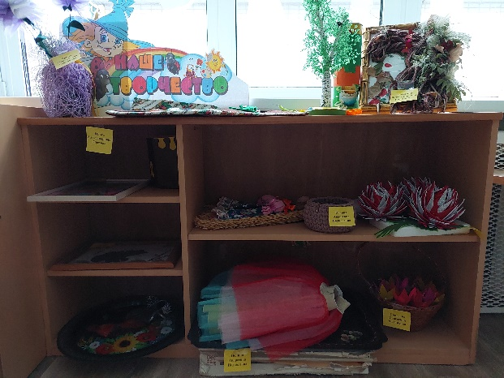
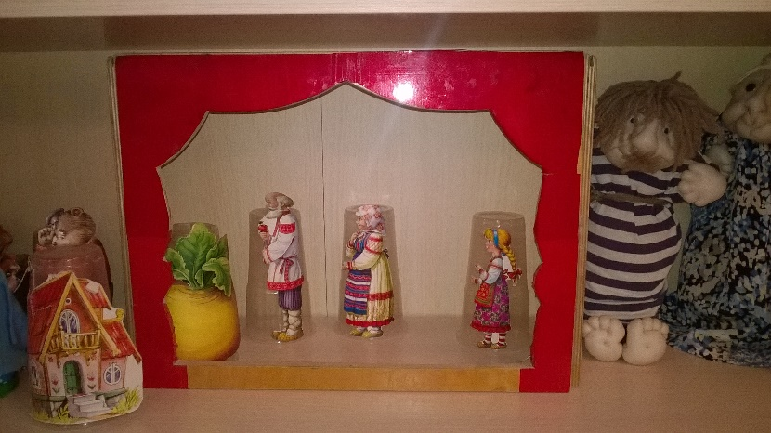
Развивающая предметно-пространственная среда
художественно-эстетического
развития и воспитания детей
отвечает всем требованиям ФГОС:
насыщенная
трансформируемая
полифункциональная
вариативная
доступная
безопасная

Slide 11
Взаимодействие с детьми
в рамках основных видов образовательной деятельности
При организации образовательной деятельности детей используем интегрированный подход, который позволяет обеспечить единство воспитательных и развивающих задач, строить учебно-воспитательный процесс в соответствии с возрастными особенностями детей, спецификой и возможностями основных направлений развития ребенка.
Работа по развитию у детей мелкой моторики рук не ограничивается рамками ООД в процессе самостоятельной деятельности у детей происходит закрепление раннее полученных знаний, умений и навыков. Для более продуктивного развития мелкой моторики, также были подобраны пальчиковые игры, комплекс массажа и самомассажа рук, картотека игр и упражнений с различными материалами по развитию мелкой моторики рук, комплекс физкультминуток .

Slide 12
Из крупы
Нетрадиционные техники аппликации
Торцевание из бумаги
Объемная из салфеток
Модульная
Обрывная
Из ваты, синтепона, ватных дисков
Из природного материала
Квиллинг

Slide 13
Взаимодействие с родителями
Формы работы:
Индивидуальные формы работы с родителями — это беседы, консультации, поручения родителям, круглый стол и т.п.
Групповые: общие консультации, групповые и общие родительские собрания, конференции, выставки, лекции, кружки; оформляются информационные и тематические стенды.
Совместная организация выставок произведений искусства
(декоративно-прикладного) с целью обогащения художественно-
эстетических представлений детей, организация и проведение конкурсов и выставок детского
творчества, анкетирование родителей с целью изучения их представлений способах развития мелкой моторики

Slide 14
Результативность:
Все результаты диагностики сведены в таблицу:
 | 2020-2021 начало года | 2020-2021 конец года
В | 52% | 70%
С | 46% | 30%
Н | 2% | -

Slide 15
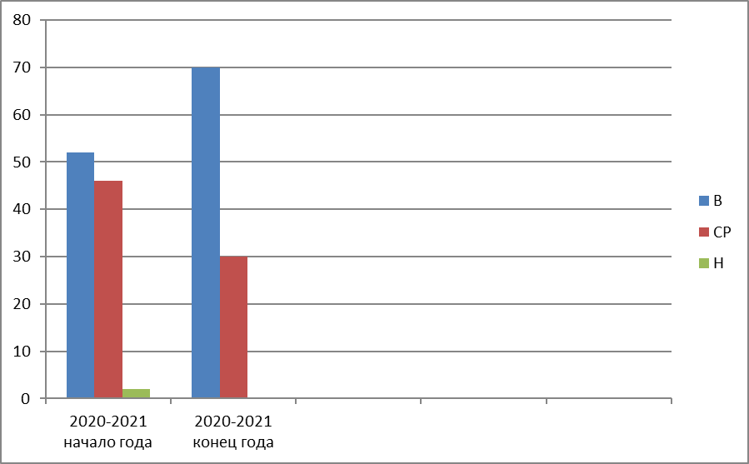

Slide 16
Сравнительный анализ показал, что высокий уровень развития мелкой моторики рук у детей старшего дошкольного возраста увеличивается. Низкий уровень развития исчез совсем. Таким образом, проведенная диагностика свидетельствует об эффективности разработанной системе мероприятий по формированию мелкой моторики рук через использование нетрадиционных техник аппликации. Это позволяет утверждать, что поставленные мною задачи по развитию мелкой моторики рук у детей старшего дошкольного возраста, через нетрадиционные техники аппликации, полностью подтвердилась.

Slide 17
Для выявления уровня развития мелкой моторики, её существенных особенностей нами был подобран ряд методик
Цель : определить уровень развития мелкой моторики у детей старшего дошкольного возраста
В основу диагностики были положены задания, предложенные в следующих изданиях:
1. Гаврина С.Е., Топоркова И.Г., Щербинина С.В. Книга тестов.
2. Диагностика готовности ребенка к школе / Под ред. Н.Е. Вераксы.

Slide 18
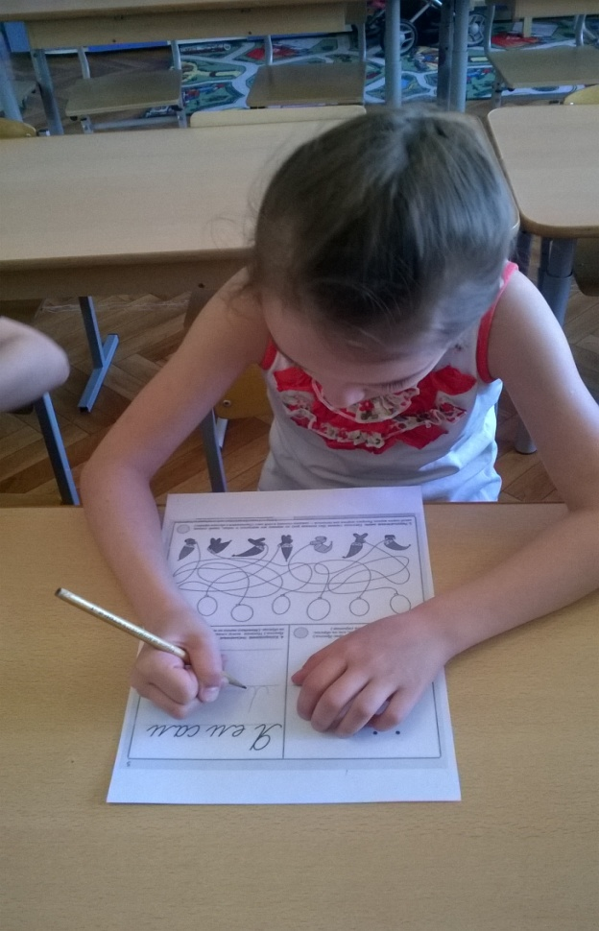
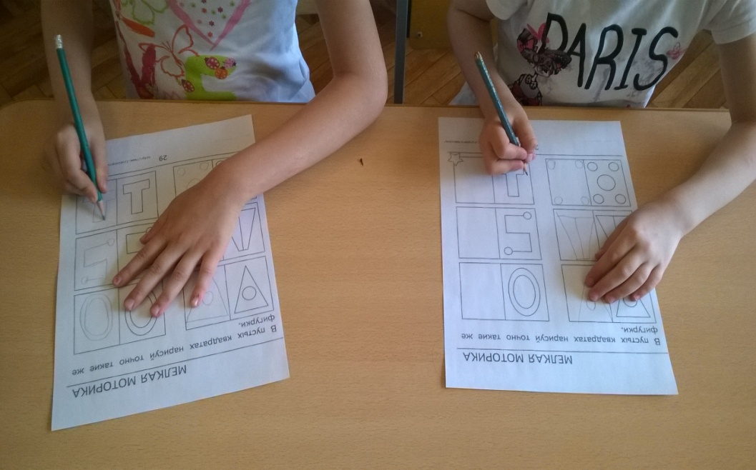
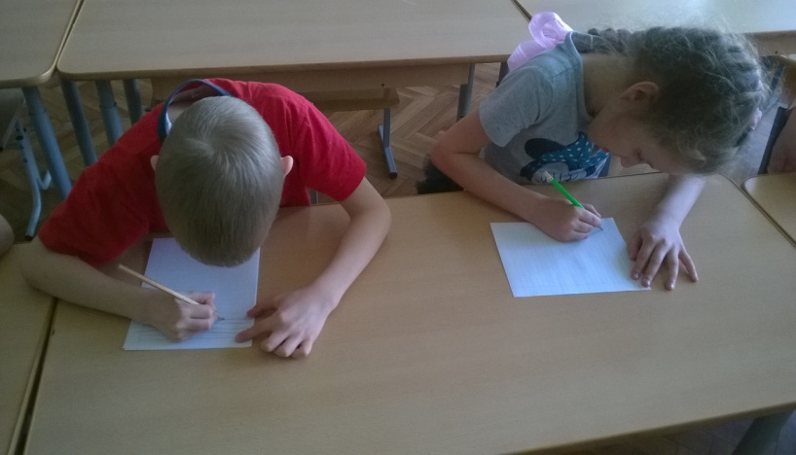
Диагностика уровня развития графических навыков у детей старшего дошкольного возраста на начальном этапе
Диагностическое задание «Фигуры»
Диагностическое задание
«Письмо»
Диагностическое задание «Полоски»

Slide 19
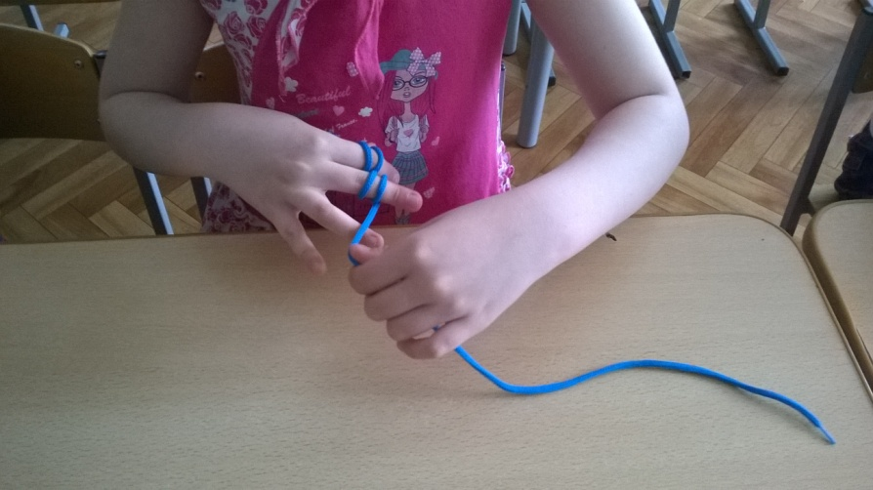
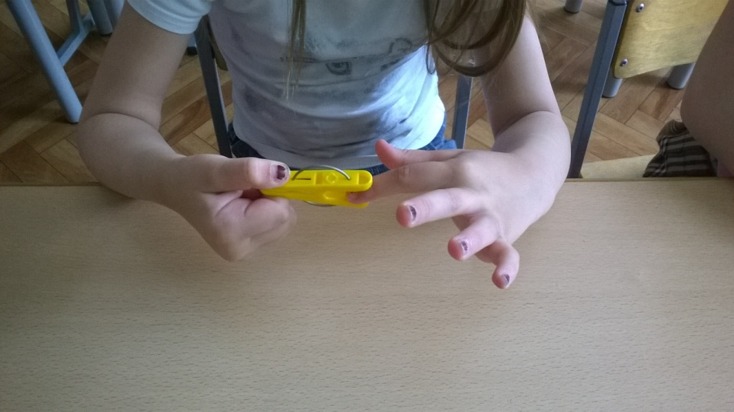
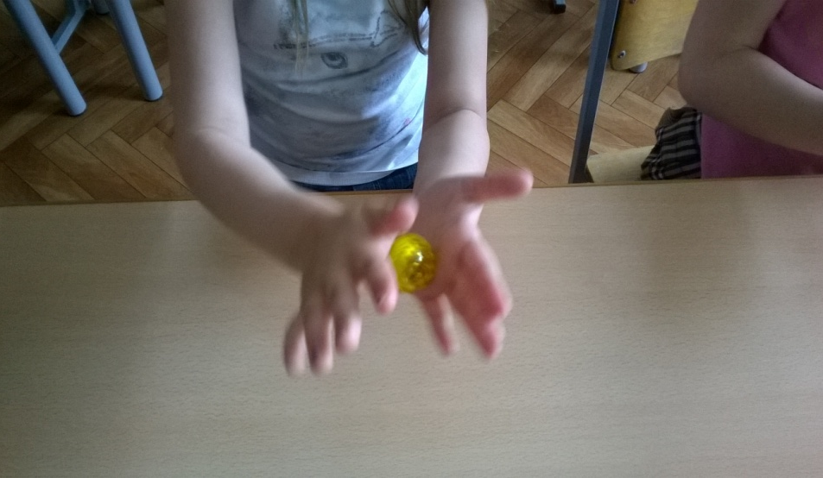
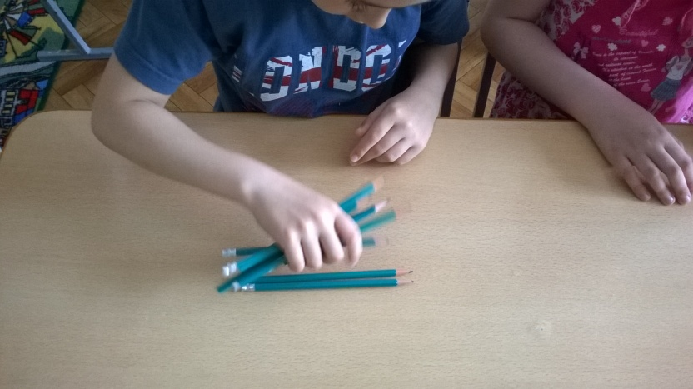
Индивидуальная работа с детьми по повышению уровня развития мелкой моторики

Slide 20
Вывод
Опыт работы показал, что использование разнообразных доступных материалов и нетрадиционных техник дает положительный результат в развитии мелкой моторики у старших дошкольников

Slide 21
Залогом успешного развития мелкой моторики детей старшего дошкольного возраста являются:
1. Систематическая комплексная работа с использованием новых методик обучения нетрадиционным техникам аппликации, общения и взаимодействия с ребенком.
2.Создание условий для свободной самостоятельной деятельности, развития представлений о многообразии окружающего мира, возможности для самовыражения.
3. Взаимодействие и сотрудничество воспитателей и родителей, единая позиция в понимании перспектив развития ребенка.
4.Творческий рост педагога, воспитание собственной креативности.

Slide 22
Перспектива
В дальнейшей работе планирую продолжать работу по развитию мелкой моторики детей.
знакомить детей с новыми нетрадиционными видами аппликации: техника «кракле», декупаж и другие;
продолжать разрабатывать методические рекомендации по организации работы, конспекты образовательной деятельности;
подготовить консультации для родителей и воспитателей, семинары-практикумы по разным видам изобразительной деятельности, мастер- классы;
принимать участие в творческих конкурсах;
делиться опытом с коллегами;
заниматься самообразованием по данной теме.

